Slide 1
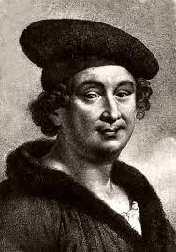
Творчасць Франсуа Віёна

Slide 2
План
Творчы партрэт Ф. Віёна. Своеасаблівасць лірычнага героя яго паэзіі.
«Вялікае завяшчанне»
Аналіз вершаў: «Балада пра дам былых часоў», «Скаргі цудоўнай збройніцы», «Падвойная балада пра каханне»
Месца творчасці Ф. Віёна ў кантэксце еўрапейскай паэзіі

Slide 3
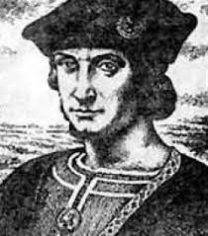
Творчы партрэт Ф. Віёна
Франсуа Віён – адзін з найбуйнейшых паэтаў – гараджан. Жыццё Віёна, беднага шкаляра, валацугі, забіякі, славутага паэта вядомая не ўся. Тайнай ахутаны многія яе перыяды і скон самога паэта. Вядома, што яго сапраўднае імя Фpансуа Манкорб'е (дэ Лож), што нарадзіўся ў Парыжы ў 1431 годзе, быў усыноўлены святаром Гіёмам Віёнам і знік бясследна ў 1463 годзе, пакінуўшы Парыж.

Slide 4
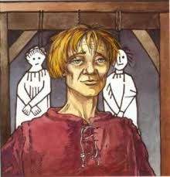
Віён жыў на зыходзе эпохі (XII - XV стст.), якую прынята называць высокім Сярэднявеччам. Яго творчасць цесна і складана спалучана з тагачаснай паэзіяй: яна ўбірае ў сябе ўсе яе найважнейшыя рысы і ў той жа час будуецца ў рэзкай палеміцы з ёй.
Гэта была паэзія ўстойлівых, паўтаральных тэм, сюжэтаў, формаў і формул, паэзія, у якой валадарыў канон.

Slide 5
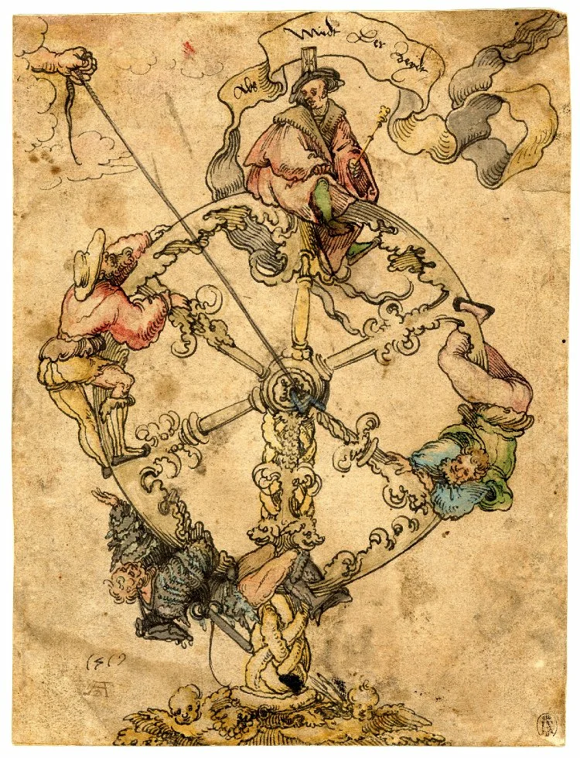
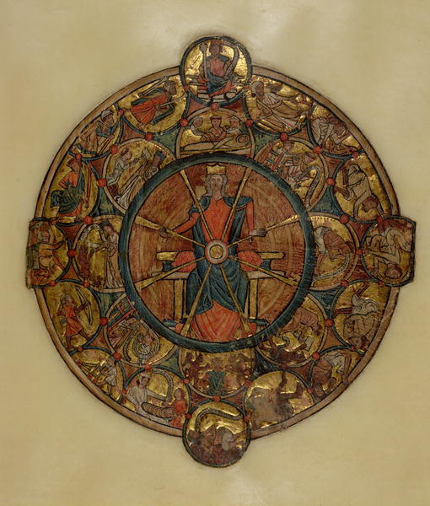
Па сваёй тэматыцы вершы Віёна таксама цалкам традыцыйныя: "кола Фартуны" , то якое ўзносіць, то якое скідае людзей уніз, недаўгавечнасць жаночай прыгажосці, смерць, якая параўноўвае ўсіх, вобраз "нелітасцівай дамы" якая адпрэчвае дамаганні няшчаснага закаханага. У большасці гэтыя тэмы, матывы і вобразы трактуюцца Віёнам асабліва камічна.

Slide 6
У чым жа тады наватарства Віёна як паэта?
Арыгінальнасць Віёна - у яго адносінах да ўсёй культурна-паэтычнай традыцыі спелага Сярэднявечча, у той крытычнай дыстанцыі, якую ён здолеў усталяваць у адносінах да гэтай традыцыі, адчуўшы сваю перавагу над ёю і ператварыўшы яе ў матэрыял для іранічнай гульні. Віён - паэт перш за ўсё парадыруючы. Аднак яго парадыраванне мае зусім іншае, чым сярэднявечны камізм, змест і накіраванасць.

Slide 7
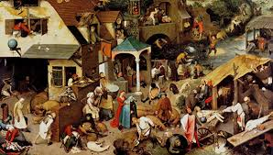
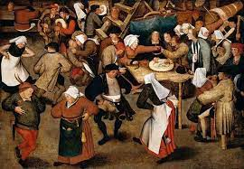
Прынцып яго паэзіі - іранічная гульня з усім цвёрдым, агульнапрынятым, назаўжды ўсталяваным. Упадабаныя сродкі гэтай гульні - антыфразіс (ужыванне слоў у процілеглым значэнні) і двухсэнсоўнасць.
Сапраўднае наватарства Віёна ў тым, што на "кодэкс" сярэднявечнай культуры ён здолеў зірнуць з пункту гледжання рэальнага жыцця, кодэкс праверыць жыццём. Добрае гэтае жыццё або дрэннае, правільнае ці не.

Slide 8
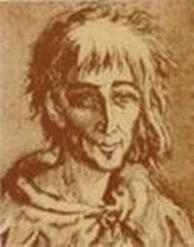
Своеасаблівасць лірычнага героя паэзіі
Выява лірычнага героя - нейкі наіўны характар, адсутнасць псіхалагічнай глыбіні, далягляду, адсутнасць усякага зазору паміж інтымным "я" і яго вонкавай праявай. Сярэднявечны паэт нібы не здагадваецца аб непаўторнасці пачуццяў і перажыванняў лірычнага героя: ён малюе іх такімі, якімі іх прынята маляваць.

Slide 9
«Вялікае завяшчанне»
У самым канцы 1461 ці ў пачатку 1462 Віён стварыў свой шэдэўр – «Завяшчанне», інакш «Вялікае Завяшчанне». Паэт уключыў у паэму шматлікія "балады" і некалькі іншых вершаў, напісаных у розны час і з розных нагодаў.

Slide 10
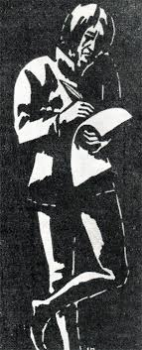
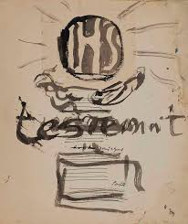
Самая знакамітая – «Балада-малітва Багародзіцы». Гэтак жа вядома балада, прысвечаная бойкім на мову парыжанкам («Балада аб парыжскіх дамах»), і балада, у якой высмейваецца вясковая ідылія («Балада-спрэчка з Франкам Гонцье»). Завяршаюць паэму эпітафія Віёна самому сабе і «Балада аб прабачэнні». Сярод устаўных балад лепшай, без сумневу, з'яўляецца Эпітафія, больш вядомая пад назвай «Балада павешаных» : яна была напісана ў той час, калі Віён чакаў смяротнага пакарання.

Slide 11
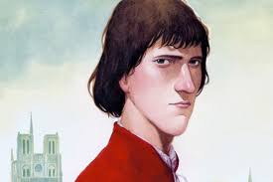
Іранічны сэнс паэзіі Віёна і перш за ўсё "Завяшчання" ясна выяўляецца ў тым, што Віён амаль нідзе не гаворыць "сваім голасам". Ва ўсякім разе, варта толькі з'явіцца новаму персанажу, як Віён неадкладна загаворвае з ім (ці пра яго) на яго ўласнай мове.
Віён добра ведае, што рэальныя інтарэсы, паводзіны і мысленне людзей рэзка разыходзяцца з той "мудрасцю жыцця" або з тым кодэксам, якія якраз і замацаваны ў розных сацыяльных "мовах".

Slide 12
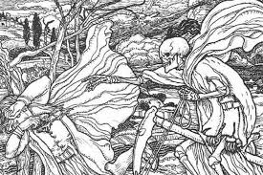
«Завяшчанне» - трапнасць фактаў. Злодзей, забойца, Віён адважваецца быць толькі такім, які ёсць. Яго заганнасць - не пастава, якая культывуецца дзеля большага літаратурнага эфекту. Ён ні разу не здзяйсняе незваротнай памылкі, не апускаецца да праслаўлення ўласнай грахоўнасці, асалоды ёю ці да пагарды да дабрадзейнасці.

Slide 13
Аналіз вершаў: «Балада пра дам былых часоў», «Скаргі цудоўнай збройніцы», «Падвойная балада пра каханне»

Slide 14
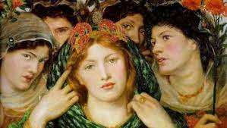
«Балада пра дам былых часоў» Тэма «Балады» характэрна для позняга сярэднявечча, у якім матыў апявання цудоўнай дамы зліваецца з хрысціянскім матывам трэннасці зямнога жыцця. У дадзенай баладзе Віёна чаргуюцца не жанчыны, а цені. Гучанне імёнаў стварае мелодыку верша, які завяршаецца сумным іранічным рэфрэнам: «Але дзе ж леташні снег? ». Гэтае пытанне нясе асноўную ідэю балады.

Slide 15
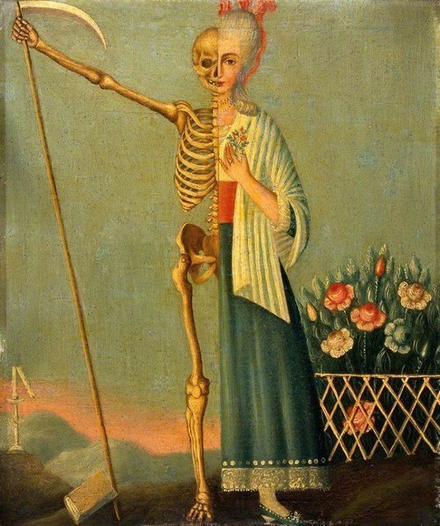
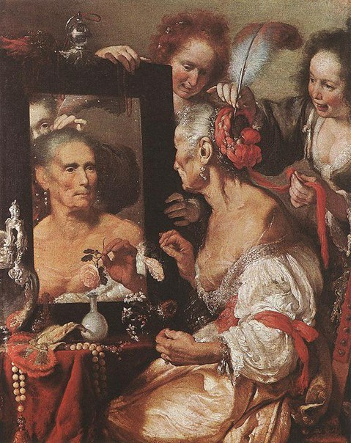
«Скаргі цудоўнай збройніцы»
У «Скаргах цудоўнай збройніцы» Віён парадыруе традыцыйна - кананічнае апісанне прыгажосці, надзяляючы ёю не высакародную даму (як было прынята), а публічную дзяўчыну. Віён зноў звяртаецца да тэмы цялеснасці: апісвае пераход ад маладосці да старасці. Старэнне для яго - гэта не столькі стан душы, колькі завяданне цела. Балада пабудавана на яркім кантрасце вобразаў маладосці і старасці. Старасць - гэта завяданне, маладосць - гэта росквіт.

Slide 16
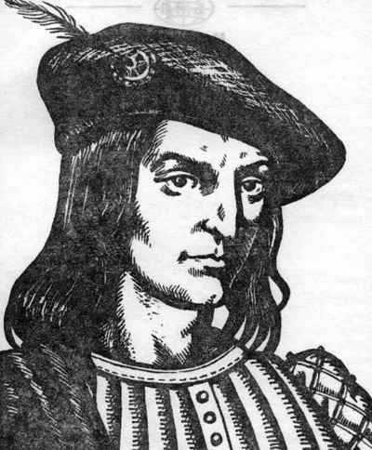
«Падвойная балада пра каханне»
Гэты тыпова парадыйны твор, у якім насмешліва пералічваюцца персанажы антычнай і біблейскай міфалогіі, "падурнелыя" ад запалу і якія паддаліся жаночай хітрасці. І раптам гэтая чарада належачых легендарнаму мінуламу персанажаў размыкаецца, каб даць месца двухсэнсоўнай постаці самога Віёна, які выскоквае зусім нечакана, "як чорт з скрыначкі"

Slide 17
Фігура Віёна тут у вышэйшай ступені двухсэнсоўная. Пастаўлены ў шэраг з парадыйнымі персанажамі, непазбежна сам пачынае ўспрымацца як адзін з іх, як карыкатурная марыянетка, як ужо знаёмы нам "вобраз Віёна". Але з іншага боку, згадка зусім канкрэтнага імя Кацярыны дэ Воссель і намёк на такія ж канкрэтныя абставіны інцыдэнту не пакідаюць сумневаў, што Віён мае на ўвазе нейкі рэальны выпадак са свайго жыцця, які пакінуў глыбокі след у яго душы.

Slide 18
Месца творчасці Ф. Віёна ў кантэксце еўрапейскай паэзіі

Slide 19
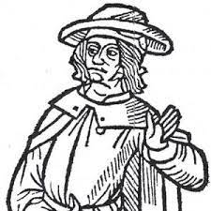
Віён зусім не ведае рэфлексіі, не ўмее ўглядацца ў сябе, перабіраць уласныя перажыванні і атрымліваць асалоду ад пакут, каб затым лашчыць імі "чужыя душы"; карацей, Віёну чужая ўсякая эстэтызацыя сваёй асобы, ператварэнне яе ў прадмет разглядання, любавання ці незадаволенасці. Ні ў якім сэнсе Віён не "аспявае" сябе. Ён увесь паглынуты навакольным светам і сваімі нялёгкімі адносінамі з ім, але зусім не самасузіраннем.

Slide 20
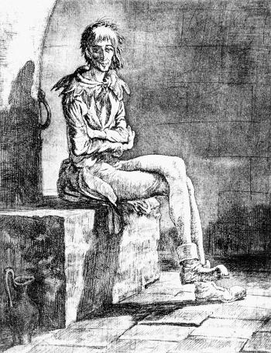
Віён паўстае перад намі такім, якім быў насамрэч, а не такім, якім яму хацелася б здавацца. Таму, калі яго асоба - супраць яго ўласнай волі - усё ж прыадчыняецца, нас уражвае не яе глыбіня, складанасць або супярэчлівасць - рысы, якія мы прывыклі шанаваць у сучасных паэтаў, - а яе абсалютная непадробнасць.

Slide 21
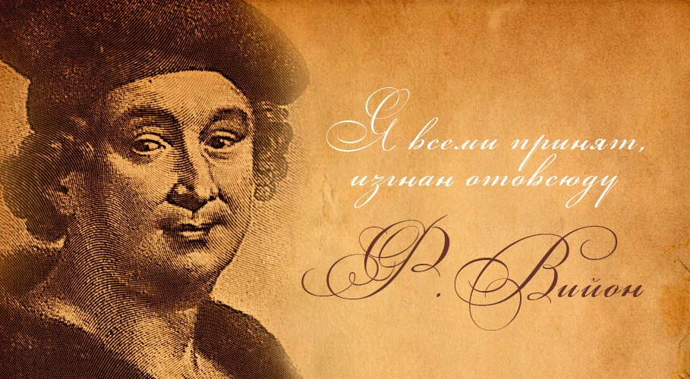
Велізарны ўплыў Віён аказаў на паэтаў канца сярэднявечча і пачатку Адраджэння (П'ер Грэнгуар, Клеман Маро, нават Рабле), а затым уплываў на сатырыкаў і рэалістаў XVII стагоддзя (Мацюрэн Рэнье, Лафантэн, збольшага Мальер). З пахвалой адклікаліся пра Віёна Буала і Вальтэр; у XIX стагоддзі Віёну пакланяліся і рамантыкі (Т. Гацье) і Беранжэ, які нагадвае Віёна.

Slide 22
Косікаў Г. «Франсуа Віён» – М., 1984.
Мандэльштам О. «Франсуа Віллан»
Корнозе З. І., Пронін В. Н. «Практыкум па гісторыі Французскай літаратуры» - М., 1991.

